Slide 1
Riset Operasional
Pertemuan 11
Penyelesaian Program Linier
Dengan Tabel Eliminasi
vivie_7812@yahoo.com

Slide 2
Pendahuluan
Dalam pembahasan program linier di pertemuan sebelumnya telah dijelaskan penyelesaian program linier dengan metode grafik dan metode matriks. Selain itu, telah dijelaskan juga tentang persamaan dasarnya.
Berikutnya kita akan membahas tentang penyelesaian program linier dengan menggunakan tabel eliminasi.
Penggunaan tabel eliminasi ini bisa diterapkan dalam penyelesaian program linier dengan menggunakan metode Simpleks.
Teknik Informatika Unijoyo 2008

Slide 3
Penyelesaian Program Linier dg Tabel Eliminasi
Menyelesaikan persamaan linier sama saja dengan mencari penyelesaian dasar dari suatu sistem persamaan linier, karenanya dapat dilakukan dengan menggunakan eliminasi Gauss.
Untuk itu persamaan linier tersebut dinyatakan dalam bentuk tabel sehingga memudahkan proses eliminasi Gauss. Pada proses ini dimulai dari suatu penyelesaian dasar yang paling mudah dicari, kemudian pada tiap iterasi berusaha mendapatkan penyelesaian dasar yang memiliki nilai tujuan ( Z ) yang lebih baik dst. sampai tidak dapat menghasilkan yang lebih baik lagi. Pada saat itu iterasi diberhentikan dan penyelesaian dasar yang terakhir adalah penyelesaian optimal yang dicari.
Teknik Informatika Unijoyo 2008

Slide 4
Lanjutan…
Telah didapat bahwa
BXB + NXN = b
atau
I XB + B⁻¹ NXN = B⁻¹ b ( 1 )
Untuk nilai tujuan dipergunakan persamaan sebagai berikut :
Z = CB XB + CN XN
Z = CB ( B⁻¹ b – B⁻¹ NXN ) + CN XN
Z = CB B⁻¹ b - CB B⁻¹ NXN + CN XN
= CB B⁻¹ b – ( CB B⁻¹ N - CN ) XN
Z + 0.XB + ( CB B⁻¹ N - CN ) XN = CB B⁻¹ b ( 2 )
Teknik Informatika Unijoyo 2008

Slide 5
Lanjutan…
Bila ( CB B⁻¹ N – CN ) ≥ 0 , penyelesaian dasar yang sekarang sudah optimal.
Bila ada yang negatif, ambil XN yang nilai ( CB B⁻¹ N – CN ) nya adalah yang paling negatif.
Buat supaya variabel ini menjadi variabel dasar.
Karena banyaknya variabel dasar adalah tetap, berarti harus ada salah satu variabel dasar yang juga harus diubah menjadi variabel bukan dasar, yaitu variabel dasar yang menjadi nol karena ada variabel bukan dasar yang menjadi positif sesuai dengan persamaan
XB = B⁻¹ b – B⁻¹ N XN
Terjadi pertukaran tempat antara salah satu XB dengan salah satu XN.
Teknik Informatika Unijoyo 2008

Slide 6
Lanjutan…
Tabel eliminasi Gauss dapat disusun dari persamaan (1) dan (2) sebagai berikut :
Z XB XN Ruas Kanan (RK)
(2) Z 1 0 CB B⁻¹ N – CN CB B⁻¹ B
(1) XB 0 I B⁻¹ N B⁻¹ b
Supaya prosesnya sederhana sebagai XB awal dipilih variabel-variabel yang memiliki koefisien 0 pada tujuan dan koefisien I pada kendala.
⇒ dipenuhi oleh Slack
Teknik Informatika Unijoyo 2008

Slide 7
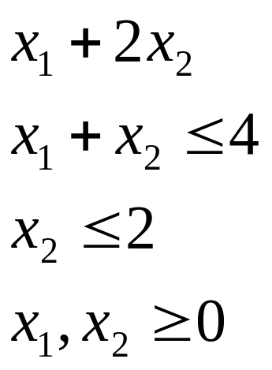
Contoh :
Max
s.t
Teknik Informatika Unijoyo 2008

Slide 8
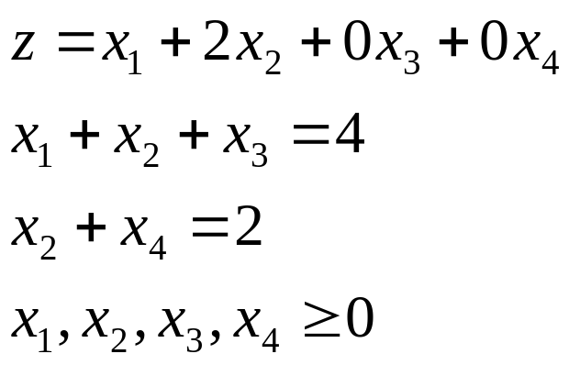
Penyelesian :
Max
s.t
Teknik Informatika Unijoyo 2008

Slide 9
Lanjutan…
Z X₁ X₂ X₃ X₄ RK
Z 1 -1 -2 0 0 0
X₃ 0 1 1 1 0 4
X₄ 0 0 1 0 1 2
Z X₁ X₂ X₃ X₄ RK
Z 1 -1 0 0 2 4
X₃ 0 1 0 1 -1 2
X₂ 0 0 1 0 1 2
Z X₁ X₂ X₃ X₄ RK
Z 1 0 0 1 1 6
X₁ 0 1 0 1 -1 2 OPTIMAL
X₂ 0 0 1 0 1 2
Teknik Informatika Unijoyo 2008

Slide 10
Lanjutan…
Jadi hasilnya :
Z = 6
X₁ = 2
X₂ = 2
X₃ = 0
X₄ = 0
Pengecekan hasil :
Z = X₁ + 2X₂
6 = 2 + 2.2
6 = 6 (Terbukti)
Teknik Informatika Unijoyo 2008

Slide 11
Metode Simpleks
Untuk menyelesaikan Persoalan Program Linier dengan menggunakan Metode Simpleks,sebelumnya perlu memperhatikan beberapa hal sebagai berikut:
Mengubah semua kendala ke dalam bentuk persamaan dengan menambahkan (mengurangkan) variable slack (S), sehingga dari fungsi kendala yang ada akan menghasilkan system persamaan linier yang dapat dinyatakan ke dalam bentuk : AX = B (dimana A = [a_{ij}], X = [x_{j}], B = [b_{i}] adalah matriks).
Contoh :
Fungsi Kendala:
  4X₁ + 3X₂ ≤ 240 diubah menjadi persamaan :
  4X₁ + 3X₂ + S₁ = 240
  2X₁ + X₂ ≤ 100 diubah menjadi persamaan :
  2X₁ + X₂ + S₂ = 100
Teknik Informatika Unijoyo 2008

Slide 12
Lanjutan…
Menambahkan semua variable slack (S) yang ada ke dalam fungsi tujuan dengan koefisien nol (0).
Contoh :
Max Z = 7X₁ + 5X₂ + 0S₁ + 0S₂
Catatan :
Dalam contoh soal berikutnya ataupun dalam pengerjaan penyelesaian kasus-kasus yang diberikan untuk variabel slack gunakan variabel-X kelanjutan dari variabel soalnya.
Untuk lebih jelasnya silahkan lihat di contoh soal berikutnya.
Teknik Informatika Unijoyo 2008

Slide 13
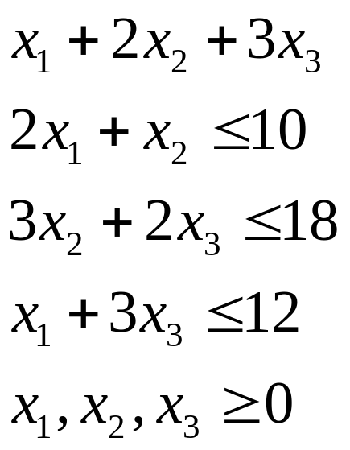
Contoh 1:
max
s.t
Teknik Informatika Unijoyo 2008

Slide 14
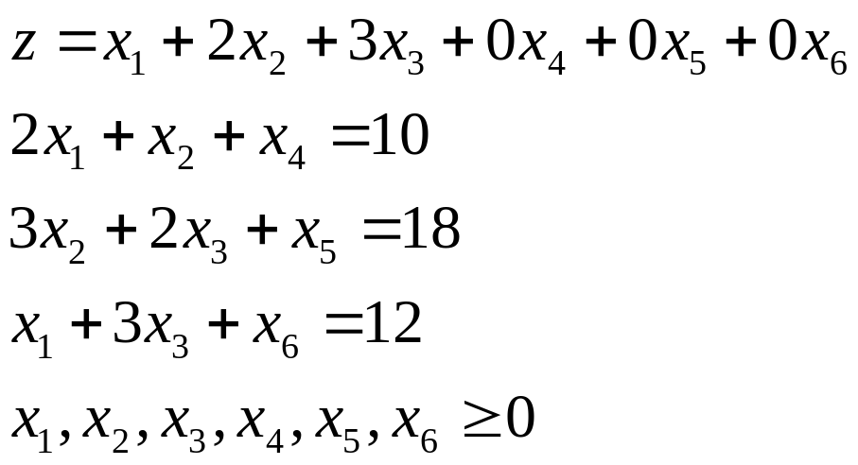
Penyelesian :
Max
s.t
Teknik Informatika Unijoyo 2008

Slide 15
Lanjutan…
Z X₁ X₂ X₃ X₄ X₅ X₆ RK
Z 1 -1 -2 -3 0 0 0 0
X₄ 0 2 1 0 1 0 0 10
X₅ 0 0 3 2 0 1 0 18
X₆ 0 1 0 3 0 0 1 12
Z X₁ X₂ X₃ X₄ X₅ X₆ RK
Z 1 0 -2 0 0 0 1 12
X₄ 0 2 1 0 1 0 0 10
X₅ 0 -2/3 3 0 0 1 -2/3 10
X₃ 0 1/3 0 1 0 0 1/3 4
Z X₁ X₂ X₃ X₄ X₅ X₆ RK
Z 1 -4/9 0 0 0 2/3 5/9 56/3
X₄ 0 20/9 0 0 1 -1/3 2/9 20/3
X₂ 0 -2/9 1 0 0 1/3 -2/9 10/3
X₃ 0 1/3 0 1 0 0 1/3 4
Teknik Informatika Unijoyo 2008

Slide 16
Lanjutan…
Z X₁ X₂ X₃ X₄ X₅ X₆ RK
Z 1 0 0 0 1/5 3/5 3/5 20
X₁ 0 1 0 0 9/20 -3/20 1/10 3
X₂ 0 0 1 0 1/10 3/10 -1/5 4
X₃ 0 0 0 1 -3/20 1/20 3/10 3
Teknik Informatika Unijoyo 2008

Slide 17
Lanjutan…
Jadi hasilnya :
Z = 20
X₁ = 3
X₂ = 4
X₃ = 3
X₄ = 0
X₅ = 0
X₆ = 0
Pengecekan hasil :
Z = X₁ + 2X₂ + 3X₃
20 = 3 + 2.4 + 3.3
20 = 20 (Terbukti)
Teknik Informatika Unijoyo 2008

Slide 18
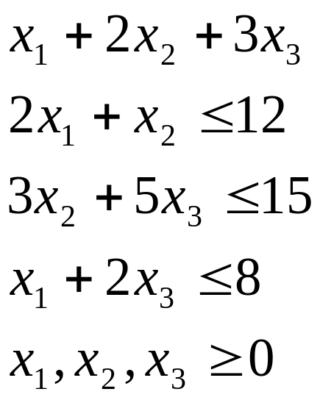
Contoh 2:
max
s.t
Teknik Informatika Unijoyo 2008

Slide 19
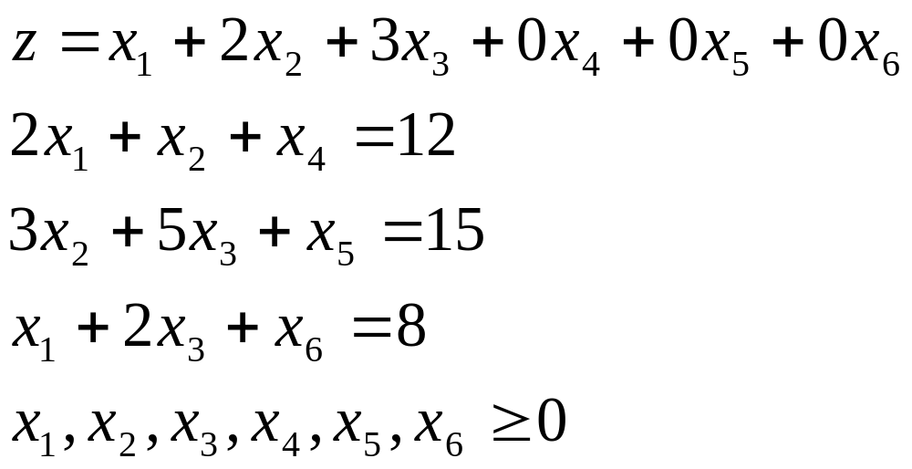
Penyelesian :
Max
s.t
Teknik Informatika Unijoyo 2008

Slide 20
Lanjutan…
Z X₁ X₂ X₃ X₄ X₅ X₆ RK
Z 1 -1 -2 -3 0 0 0 0
X₄ 0 2 1 0 1 0 0 12
X₅ 0 0 3 5 0 1 0 15
X₆ 0 1 0 2 0 0 1 8
Z X₁ X₂ X₃ X₄ X₅ X₆ RK
Z 1 -1 -1/5 0 0 3/5 0 9
X₄ 0 2 1 0 1 0 0 12
X₃ 0 0 3/5 1 0 1/5 0 3
X₆ 0 1 -6/5 0 0 -2/5 1 2
Z X₁ X₂ X₃ X₄ X₅ X₆ RK
Z 1 0 -7/5 0 0 1/5 1 11
X₄ 0 0 17/5 0 1 4/5 -2/5 8
X₃ 0 0 3/5 1 0 1/5 0 3
X₁ 0 1 -6/5 0 0 -2/5 1 2
Teknik Informatika Unijoyo 2008

Slide 21
Lanjutan…
Z X₁ X₂ X₃ X₄ X₅ X₆ RK
Z 1 0 0 0 7/17 9/17 71/85 14 5/17
X₂ 0 0 1 0 5/17 4/17 -2/17 40/17
X₃ 0 0 0 1 -3/17 1/17 6/85 1 10/17
X₁ 0 1 0 0 6/17 -2/17 73/85 4 14/17
Teknik Informatika Unijoyo 2008

Slide 22
Lanjutan…
Jadi hasilnya :
Z = 14 5/17
X₁ = 4 14/17
X₂ = 40/17
X₃ = 1 10/17
X₄ = 0
X₅ = 0
X₆ = 0
Pengecekan hasil :
Z = X₁ + 2X₂ + 3X₃
14 5/17 = 4 14/17 + 2 . 40/17 + 3 . 1 10/17
14 5/17 = 14 5/17 (Terbukti)
Teknik Informatika Unijoyo 2008

Slide 23
Penutup
Penyelesaian persamaan linier sama saja dengan mencari penyelesaian dasar dari suatu sistem persamaan linier, karenanya dapat dilakukan dengan menggunakan eliminasi Gauss. Untuk itu persamaan linier tersebut dinyatakan dalam bentuk tabel agar memudahkan proses eliminasi Gauss sehingga disebut penyelesaian program linier dengan tabel eliminasi.
Pada proses ini dimulai dari suatu penyelesaian dasar yang paling mudah dicari, kemudian pada tiap iterasi berusaha mendapatkan penyelesaian dasar yang memiliki nilai tujuan (Z) yang paling baik yaitu penyelesaian optimal yang dicari.
Teknik Informatika Unijoyo 2008

Slide 24
Lanjutan…
Metode yang digunakan adalah metode Simpleks dimana dalam metode ini digunakan juga tabel eliminasi dalam proses pengerjaannya. Akan tetapi, dalam bab ini yang kita bahas adalah metode simpleks untuk penyelesaian Program Linier yang standar. Sedangkan metode simpleks untuk penyelesaian Program Linier yang tidak standar akan dibahas pada pertemuan selanjutnya.
Teknik Informatika Unijoyo 2008

Slide 25
Tugas
Max Z = 3 X₁ + 3 X₂
st 2X₁ + X₂ ≤ 30
2X₁ + 3X₂ ≤ 60
4X₁ + 3X₂ ≤ 72
X₁ ≥ 0, X₂ ≥ 0
Max Z = 22 X₁ + 6 X₂
st 11X₁ + 3X₂ ≤ 33
8X₁ + 5X₂ ≤ 40
7X₁ + 10X₂ ≤ 70
X₁ ≥ 0, X₂ ≥ 0
Teknik Informatika Unijoyo 2008

Slide 26
Daftar Pustaka
A Taha, Hamdy, 1996, Riset Operasi Jilid 1, Jakarta : Binarupa Aksara.
Resume Eza Rahmanita, ST.
Teknik Informatika Unijoyo 2008

